Slide 1

第一章 函数、极限与连续

Slide 2
一、极坐标方程与参数方程

Slide 3
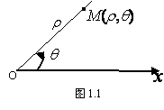
1.极坐标系的概念
定义 在平面内取一个定点(称为极点)，自极点引一条射线(称为极轴)；再选取一个长度单位、一个角度单位(通常取弧度)和正方向(逆时针方向)，这样就在此平面上建立了极坐标系.

Slide 4

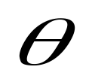
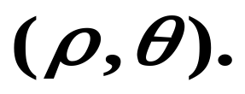
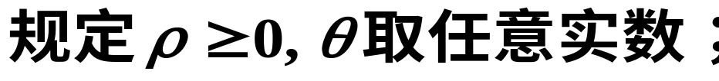
极径
：对平面上的任一点M，线段OM的长度.
极角
：以极轴为始边，以射线OM为终边的转角.
点M 的极坐标:
有序数对
注：一般地，
特殊区间上，以此建立平面上的点与极坐标之间的
一一对应关系.

Slide 5
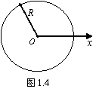
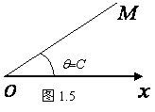

Slide 6
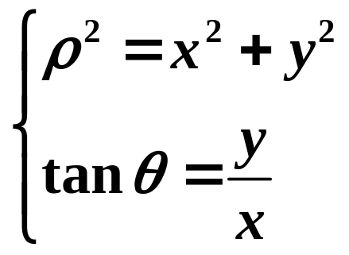
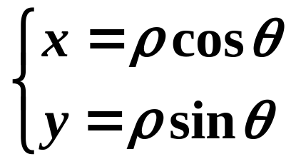
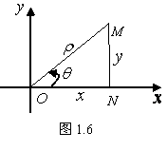
2.极坐标与直角坐标的关系

Slide 7
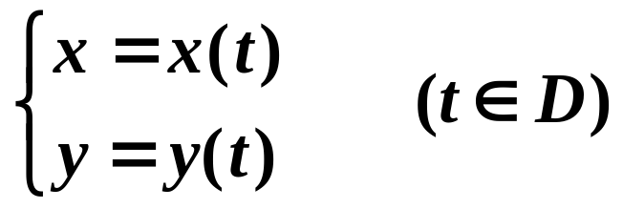
3、曲线的参数方程
通过引进中间变量t，分别建立变量x与 t以及变量y与t之间的函数关系，从而把变量y与x 的关系间接表示为
其中: t 称为参变量，简称为参数.
上式称为变量 y 与 x 的之间的函数的参数表达式，
也称为是该函数所对应的曲线的参数方程.

Slide 8
二、 函数的概念

Slide 9
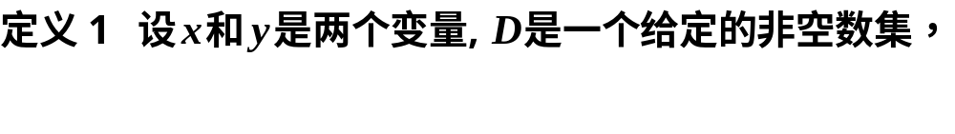
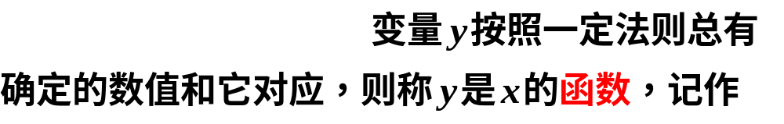


1、函数的定义
数集D叫做这个函数的定义域
因变量
自变量
函数的两要素:
定义域与对应法则
约定: 定义域是自变量所能取的使算式有意义的一切实数值。

Slide 10

如果自变量在定义域内任取一个数值时，对应的函数值总是只有一个，这种函数叫做单值函数，否则叫做多值函数
显函数
函数 y 由 x 的解析表达式直接表示。
隐函数
函数 的自变量x 与因变量y的对应关系由方程 来确定。
分段函数 函数在定义域的不同范围内，具有不
同的解析表达式。

Slide 11
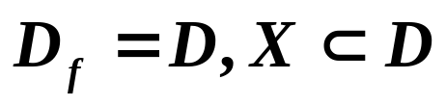

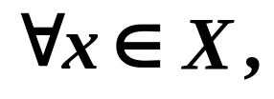
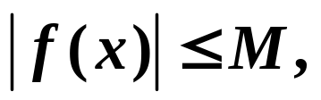

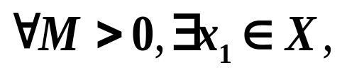
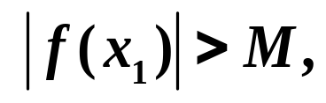

2、函数的特性
（1）函数的有界性
使得
恒有
则称
在X上有界。
使得
则称
在
上无界
（2）函数的单调性
（3）函数的奇偶性
（4）函数的周期性

Slide 12







3、反函数的概念
W
W
D
D

Slide 13





（1） 直接函数在某区间上是单调函数（即一对一），则反函数为单值。
（2） 图像：
直接函数与反函数的图形关于直线 对称.

Slide 14


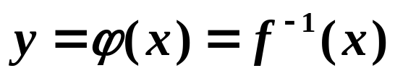

（3） 求法：
（1）反解
（2）改写
中自变量，因变量按习惯分别用
表示，得

Slide 15
4.基本初等函数
幂函数、指数函数、对数函数、三角函数、
反三角函数统称基本初等函数

Slide 16
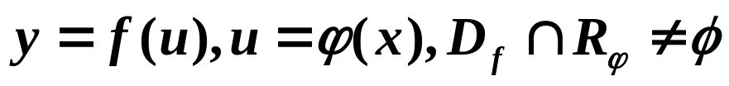
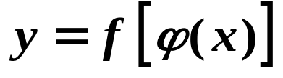

5、复合函数
称
是由
复合而成的x 的复合函数

Slide 17
注1
1.不是任何两个函数都可以复合成一个复合函数的;
2.复合函数可以由两个以上的函数经过复合构成；
3.要会分解.

Slide 18
6、初等函数
由常数和基本初等函数经过有限次四则运算和有限次的函数复合步骤所构成并可用一个式子表示的函数,称为初等函数
基本特征：在函数有定义的区间内，初等函数的图形 是不间断的。

Slide 19
三、极限的概念

Slide 20
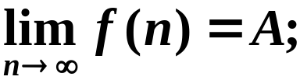
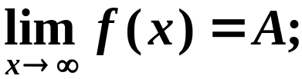
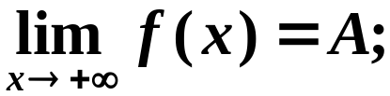
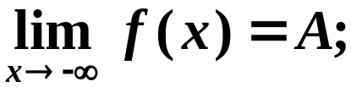
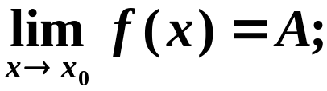
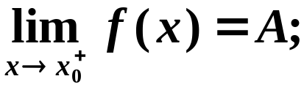
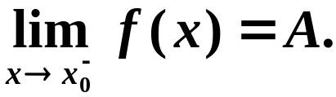
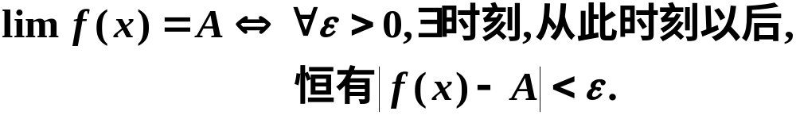
1.极限的定义与性质

Slide 21




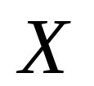

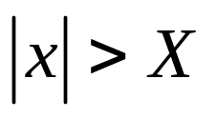






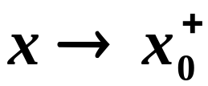
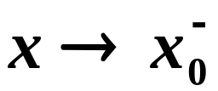




过 程
时 刻
从此时刻以后
过 程
时 刻
从此时刻以后

Slide 22
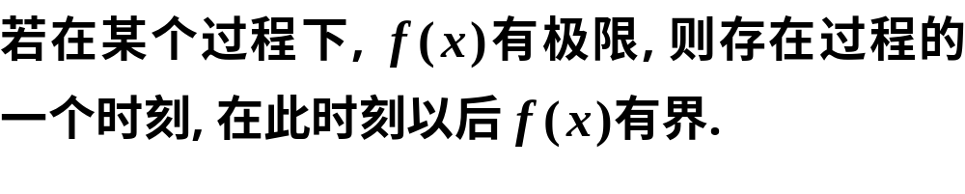
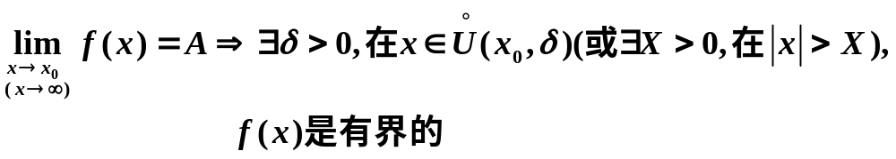
性质1 （唯一性）
性质2 （有界性）

Slide 23
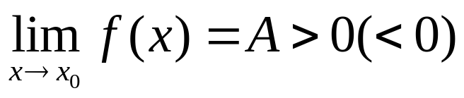
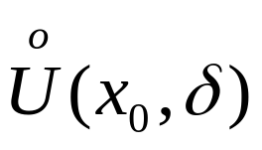


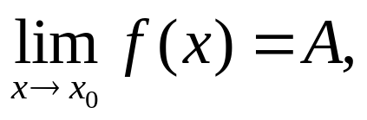



性质3（保号性）
在
内，
推论1
在
内，

Slide 24
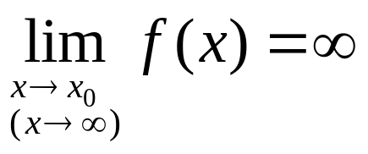

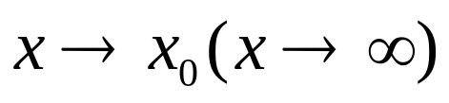
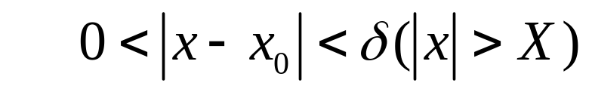
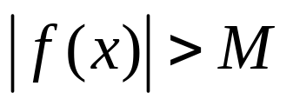
称
当
时为无穷大
使当 时，恒有

Slide 25
2、无穷小的运算性质
（1）有限个无穷小的代数和仍是无穷小.
（2）有界函数与无穷小的乘积是无穷小.
（3）
常数与无穷小的乘积是无穷小.
（4）
有限个无穷小的乘积是无穷小.

Slide 26










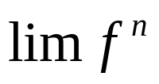
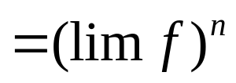

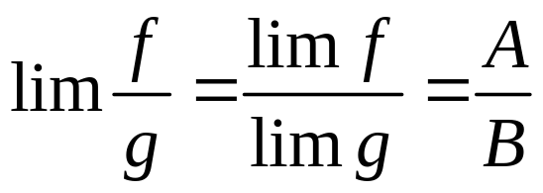

3.函数极限四则运算
（1）
（2）
（3）
若
则

Slide 27
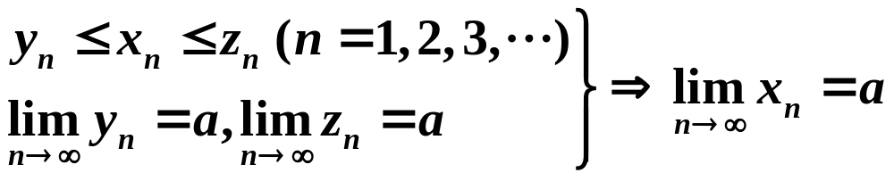
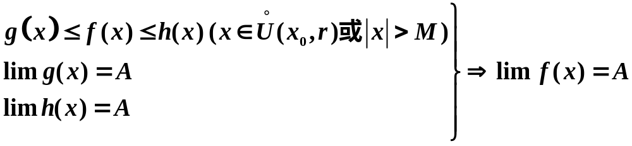
4、极限存在准则
准则Ⅰ
准则Ⅰ'
以上两个准则统称夹逼准则
准则Ⅱ 单调有界数列必有极限

Slide 28
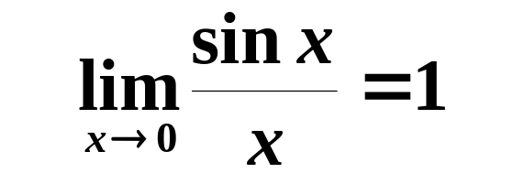
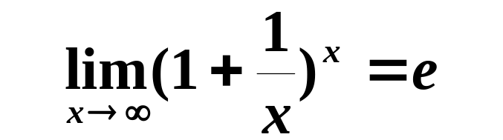
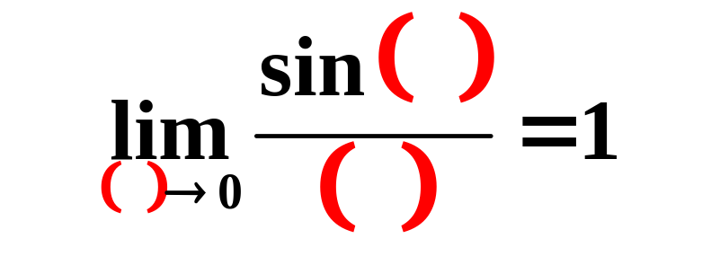
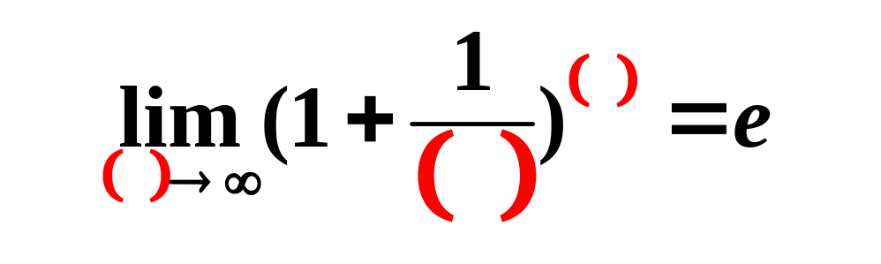
5、两个重要极限

Slide 29










6、无穷小的比较
是比
高阶的无穷小，记作
是比
低阶的无穷小
与
是同阶无穷小
是关于
的
阶无穷小
与
是等价无穷小，记作

Slide 30










7、常用等价无穷小
（1）
（2）
（3）
（4）
（5）
（6）
（7）
（8）
（9）
且为常数）

Slide 31
四、连续的概念

Slide 32





1、连续的定义
函数 在点 的某一个邻域内有定义
在 连续
（极限值等于函数值）

Slide 33







2、左、右连续
在 左连续：
在 右连续：
在 连续
在 既左连续又右连续。
即

Slide 34








3、 连续函数与连续区间
在
内连续：
在
内的每一点都连续
也称
是
内的连续函数.
记作：
在
内连续
在
上连续：
在左端点
右连续
在右端点
左连续
记作：
连续函数的图形是一条连续而不间断的曲线.

Slide 35


4、函数的间断点
定义4
在点 不连续，则称 在 处间断，
称 为 的间断点。
若有以下三种情况之一，则
为 的间断点：
（1）
在点 没有定义；
（2）
在点 有定义，但 不存在；
（3）
在点 有定义， 存在，但

Slide 36






间断点
第一类：
第二类：非第一类
都存在
振荡
无穷
跳跃
可去
在
没有定义

Slide 37


5、连续函数的运算性质
定理1
在点 处连续
在点 处连续

Slide 38




定理2
(反函数的连续性)
在区间 上单调递增（递减）且连续
反函数
上单调增加（或单调减少）且连续

Slide 39







定理3
（复合函数的连续性）
即 可交换次序。
与

Slide 40



定理4
即 在点 是连续的。

Slide 41
6、初等函数的连续性
基本初等函数在其定义域内是连续的。
一切初等函数在其定义区间（包含在定义域内的区间）内是连续的

Slide 42
7、闭区间上连续函数的性质

Slide 43












1.最大值和最小值定理
在 上必有最大值和最小值

Slide 44






2.有界性定理
在 上有界
3.零点定理
至少存在一个 ，使得
存在唯一 ，使得
4.介值定理
至少存在一个 ，使得

Slide 45
典型题型
一、计算数列与函数极限
常用方法
1.代入法—利用函数的连续性；
2.恒等变形；
（1）比较次数
（2）分子（分母）有理化
（3）利用代数、三角公式化简、拼凑

Slide 46
3.利用无穷小替换分子、分母或它们的因子部分；
4.利用重要极限；
5.利用夹逼准则、单调有界准则；
6.充要条件；
7.无穷小与有界变量之积仍为无穷小.

Slide 47
二、判断函数连续与间断，若间断，判断其类型。
三、利用闭区间上连续函数性质解题。

Slide 48
典型例题

Slide 49












Slide 50








Slide 51



Slide 52



Slide 53



Slide 54



